Slide 1
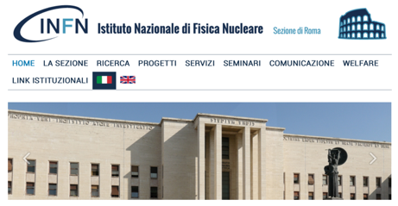
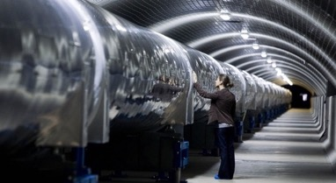
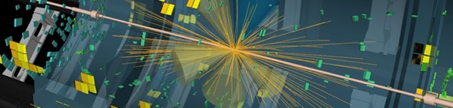
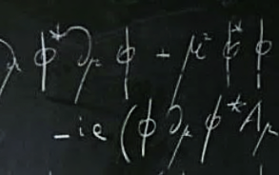
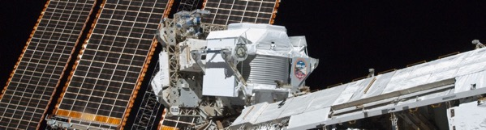
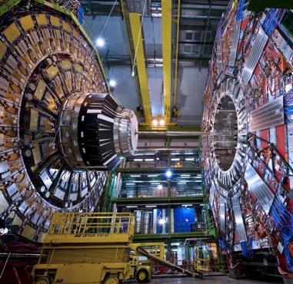
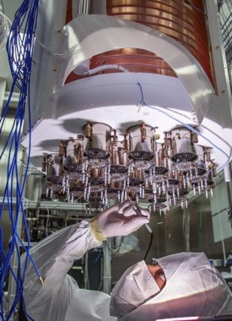
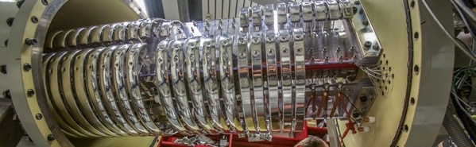


https://www.roma1.infn.it
L’Istituto Nazionale di Fisica Nucleare
23 Novembre 2023
Paolo Valente, INFN Roma
https://www.infn.it

Slide 2

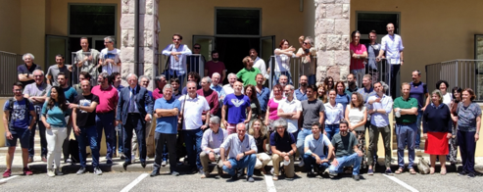

L’Istituto Nazionale di Fisica Nucleare
Paolo Valente, INFN Roma
https://www.roma1.infn.it
https://www.infn.it

Slide 3
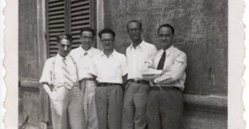
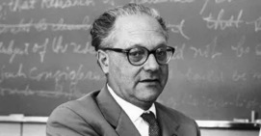
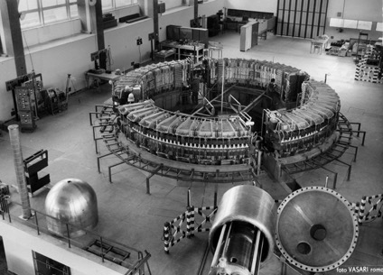
L’INFN, fondato nel 1951, ha una lunga e prestigiosa storia che discende da Enrico Fermi e i ragazzi di via Panisperna
Da dove veniamo

Slide 4

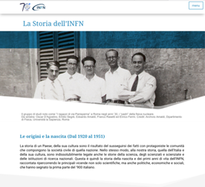

L’INFN, fondato nel 1951, ha una lunga e prestigiosa storia che discende da Enrico Fermi e i ragazzi di via Panisperna
  Dopo la fuga all’estero di Fermi, Segrè, Rasetti e Pontecorvo, e la misteriosa scomparsa di Majorana, nel 1951 sarà Edoardo Amaldi a dar vita, insieme a Gilberto Bernardini, all’INFN.
  Inoltre Amaldi darà un contributo fondamentale alla nascita del CERN (1952) e dell’ESA.
L’Istituto di Fisica dell’Università di Roma
che si trasferirà poi nella Città Universitaria …
https://storia.infn.it
  Dopo la fuga all’estero di Fermi, Segrè, Rasetti e Pontecorvo, e la misteriosa scomparsa di Majorana, nel 1951 sarà Edoardo Amaldi a dar vita all’INFN, insieme a Gilberto Bernardini.
… mentre a Frascati sarebbero nati i laboratori del Sincrotrone

Slide 5

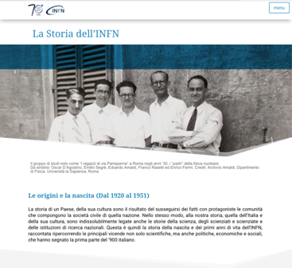

  L’INFN oggi è uno dei 20 enti pubblici nazionali di ricerca, è vigilato dal Ministero dell’Università e della Ricerca, ed è dedicato allo studio dei costituenti fondamentali della materia e delle leggi che li governano
  Dopo la fuga all’estero di Fermi, Segrè, Rasetti e Pontecorvo, e la misteriosa scomparsa di Majorana, nel 1951 sarà Edoardo Amaldi a dar vita all’INFN, insieme a Gilberto Bernardini.
https://storia.infn.it
  Inoltre Amaldi darà un contributo fondamentale alla nascita del CERN (1952) e dell’ESA.

Slide 6

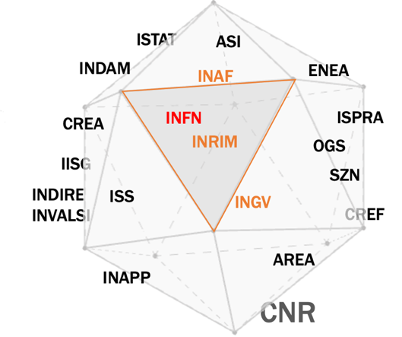
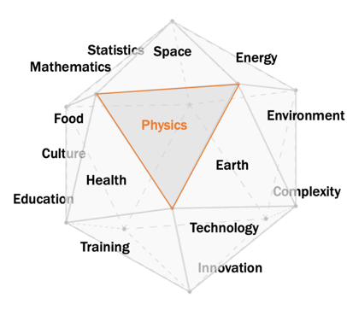
  L’INFN oggi è uno dei 20 enti pubblici nazionali di ricerca, è vigilato dal Ministero dell’Università e della Ricerca, ed è dedicato allo studio dei costituenti fondamentali della materia e delle leggi che li governano

Slide 7

Spingersi oltre le frontiere della conoscenza
I segreti della materia e del Big Bang
Sviluppare nuove
tecnologie
di frontiera
La nostra
missione
Formare
scienziati e scienziate e ingegneri di domani
Lavorare insieme
ai migliori ricercatori e ricercatrici di tutto il mondo

Slide 8
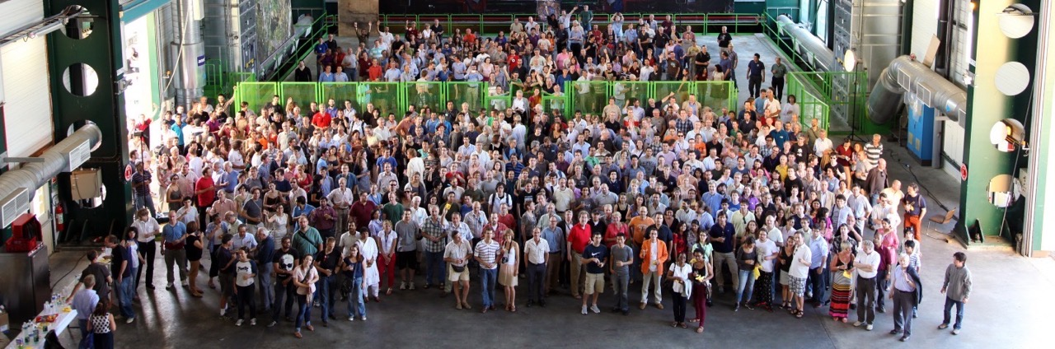
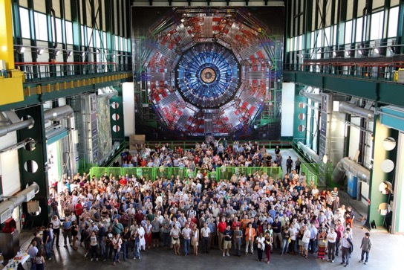
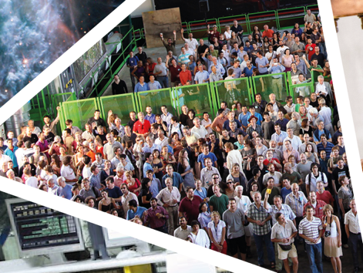
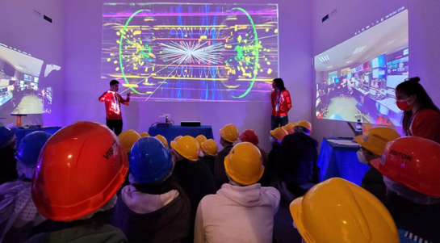
Spingersi oltre le frontiere della conoscenza
I segreti della materia e del Big Bang
L’INFN è
una comunità di
oltre 6000 persone
Sviluppare nuove
tecnologie
di frontiera
La nostra
missione
Formare
scienziati e scienziate e ingegneri di domani
Lavorare insieme
ai migliori ricercatori e ricercatrici di tutto il mondo

Slide 9
L’INFN è
una comunità di
oltre 6000 persone
di cui circa il 25% di giovani
con assegni di ricerca, borse di studio
e dottorandi
Che vive in piena sinergia
con l’università

Slide 10
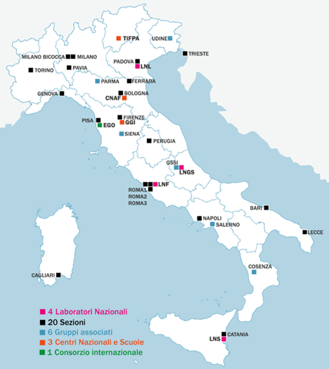
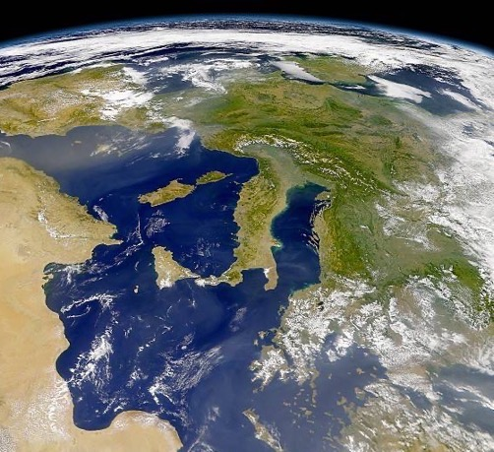




Laboratori Nazionali di Frascati (LNF)
Sezione di Roma 2 (Università: Tor Vergata)
Sezione di Roma (Università: Sapienza)
Sezione di Roma 3 (Università: Roma Tre)
L’INFN
sul territorio nazionale
4 strutture nell’area Romana

Slide 11
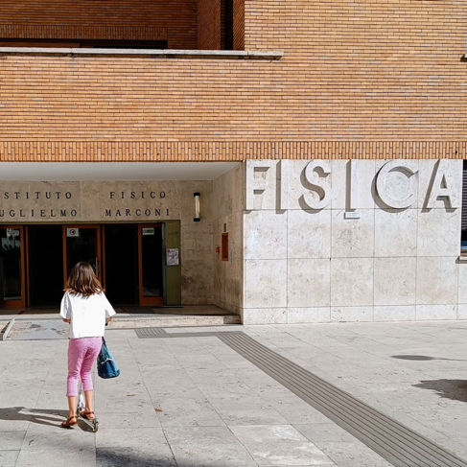
Sezione di Roma (Università: Sapienza)
Laboratori Nazionali di Frascati (LNF)
Sezione di Roma 2 (Università: Tor Vergata)
Sezione di Roma 3 (Università: Roma Tre)
L’INFN
sul territorio nazionale
4 strutture nell’area Romana

Slide 12
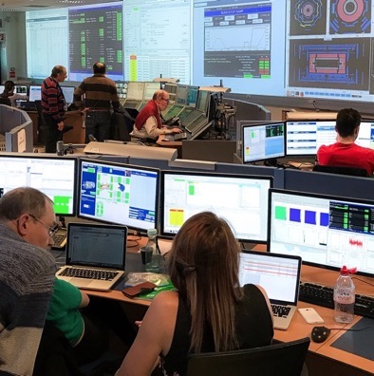
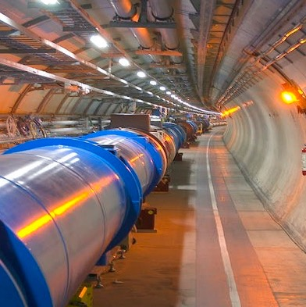
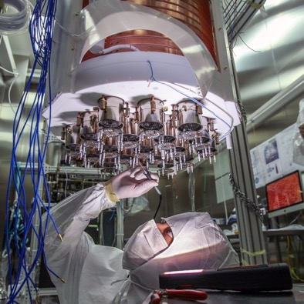

Laboratori Nazionali di Frascati (LNF)
Sezione di Roma (Università: Sapienza)
Sezione di Roma 2 (Università: Tor Vergata)
Sezione di Roma 3 (Università: Roma Tre)
Cosa facciamo

Slide 13
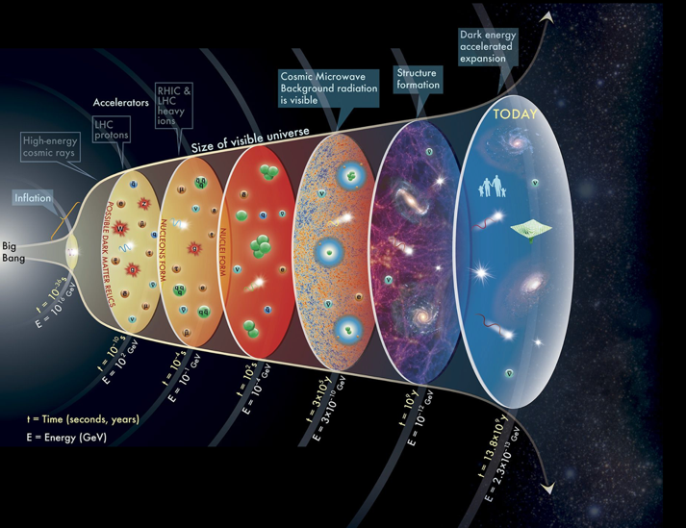

La sfida:
comprendere l’Universo nei primi istanti dopo il Big Bang
Le galassie evolvono
La materia oscura forma le strutture
La materia ordinaria si disaccoppia dalla radiazione e l’Universo diventa trasparente
I neutrini si disaccoppiano
Si formano le prime stelle
La materia ordinaria si addensa sulle strutture formate dalla materia oscura

Slide 14
La sfida:
comprendere l’Universo nei primi istanti dopo il Big Bang
Le galassie evolvono
Studiare i costituenti della materia a energia sempre più alta permette di osservare la storia del nostro Universo sempre più indietro nel tempo
La materia oscura forma le strutture
La materia ordinaria si disaccoppia dalla radiazione e l’Universo diventa trasparente
I neutrini si disaccoppiano
Si formano le prime stelle
La materia ordinaria si addensa sulle strutture formate dalla materia oscura
Studiare la natura e le proprietà della materia oscura permette di chiarire come si sono formate le strutture
Le onde gravitazionali e i neutrini ci permettono di osservare l’Universo primordiale “dietro” (prima) il lampo della Radiazione di Fondo Cosmico
La materia oscura forma le strutture
I neutrini si disaccoppiano
La materia ordinaria si addensa sulle strutture formate dalla materia oscura
Si formano le galassie
La materia ordinaria si disaccoppia dalla radiazione e l’Universo diventa trasparente
Si formano le stelle

Slide 15
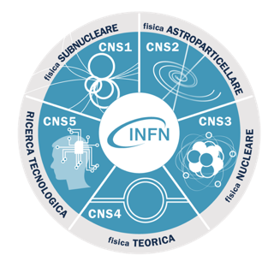
Le 5 linee
di ricerca
e le commissioni scientifiche nazionali

Slide 16
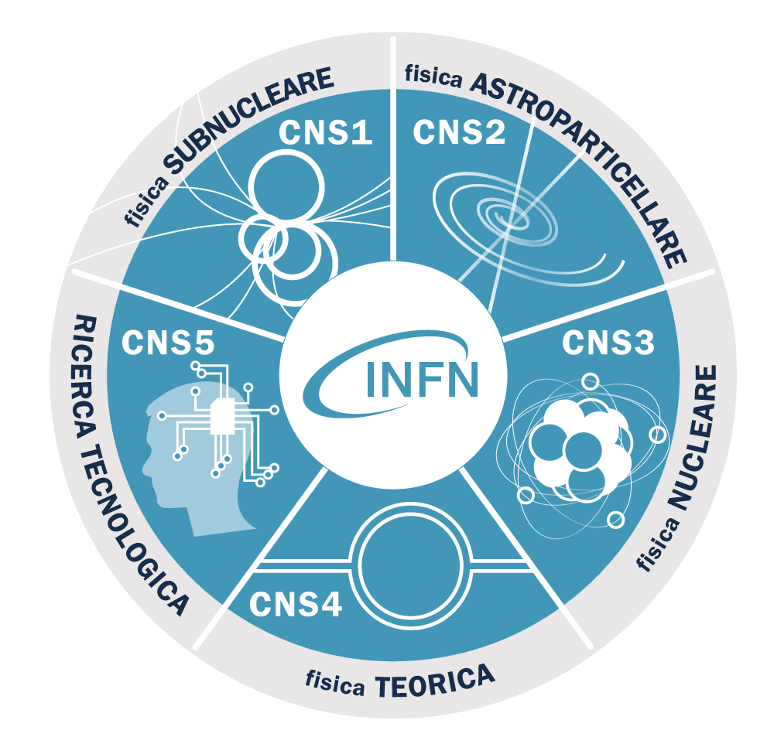

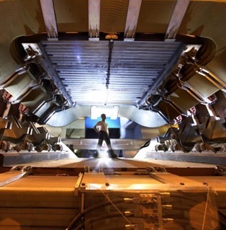
Coordina gli studi delle interazioni dei costituenti fondamentali della materia attraverso esperimenti con gli acceleratori di particelle.
Mediante acceleratori ad energie sempre più elevate possiamo ottenere nuove particelle non presenti in condizioni ordinarie di massa via via crescenti e studiare aspetti come il meccanismo di generazione della massa – a cominciare dal bosone di Higgs, scoperto nel 2012 – e l'individuazione di possibili scenari di Nuova Fisica che spieghino i problemi irrisolti e vadano oltre il Modello Standard.
Esploriamo due frontiere complementari dei nostri limiti sperimentali: quella dell’energia e quella della luminosità.
Utilizziamo cioè gli acceleratori di particelle sempre più potenti per raggiungere un’energia delle collisioni sempre più elevate, per consentire la formazione di nuove particelle (come avviene in LHC).
In alternativa (o nel caso di LHC nello stesso tempo) proviamo a favorire il verificarsi degli eventi più rari e così affinare in modo estremo le misure di precisione di questi eventi

Slide 17
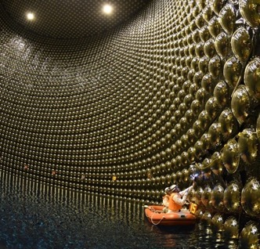
Coordina le ricerche nel campo delle Astroparticelle.
Studia gli aspetti della fisica fondamentale che non possiamo indagare con gli acceleratori di particelle e sono condotte indirettamente, sfruttando il Cosmo come acceleratore naturale di tutti i tipi di radiazione, oppure studiando processi rarissimi in Laboratori come quello del Gran Sasso.
Si conducono esperimenti che studiano la radiazione cosmica di fondo, i raggi cosmici, i neutrini, le onde gravitazionali, i raggi gamma di altissima energia, e altri tipi di particelle rare che possono dare importanti indizi sull’asimmetria tra materia e antimateria nell’Universo, o che potrebbero costituire la materia oscura.
Una delle sfide attuali più affascinanti è lo studio della gravità e delle onde gravitazionali predette da Einstein e recentemente osservate dalla collaborazione Virgo-Ligo, con cui si apre una nuova e molto promettente finestra per l’osservazione dell’Universo e lo studio dei buchi neri.

Slide 18
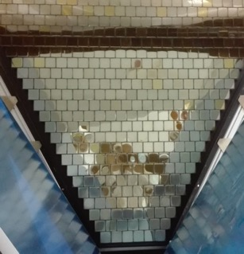
Studia come si aggregano i costituenti elementari della materia, i quark, quando si formano i nuclei atomici, sfruttando le collisioni tra particelle ad alta energia, per esempio al Jefferson Lab fra un elettrone e un nucleo.
Al CERN di Ginevra le collisioni tra nuclei di piombo possono dare vita, per pochi istanti, a una bolla di plasma di quark e gluoni, lo stato dell’Universo primordiale.
I meccanismi di formazione delle stelle sono studiati nei Laboratori Nazionali dell'INFN: al Gran Sasso, l’acceleratore LUNA è in grado di studiare la formazione dei nuclei a energie paragonabili a quelle che si trovano in una stella, molto più basse rispetto a quelle ottenute nei normali acceleratori di particelle.
Acceleratori e rivelatori tra i più sofisticati al mondo sono invece installati a Legnaro e ai Laboratori Nazionali del Sud per la produzione e lo studio delle caratteristiche dei nuclei instabili per comprendere i meccanismi di formazione dei nuclei pesanti, di massa superiore al ferro, in stelle di grandi dimensioni.
Continua inoltre ai Laboratori Nazionali di Frascati lo studio della forza nucleare in presenza dei quark "strani", importante tra l’altro per comprendere il comportamento delle stelle a neutroni.

Slide 19
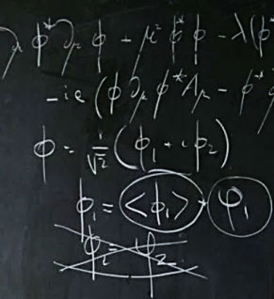
Coordina le ricerche in fisica teorica, che sviluppano ipotesi, modelli e teorie fisiche per spiegare i risultati sperimentali già acquisiti e aprire nuovi scenari per la fisica del futuro.
Tali studi si avvalgono, da un lato dei risultati sperimentali prodotti dagli acceleratori e dagli esperimenti di fisica astroparticellare, e dall'altro di metodi matematici e tecniche formali e numeriche.
Tra gli argomenti più significativi ci sono: l’indagine sull'origine della massa delle particelle elementari, la natura e le proprietà della cosiddetta materia oscura, la spiegazione dell’asimmetria esistente fra materia e antimateria nell’Universo, l’unificazione a livello quantistico di tutte le interazioni fondamentali, inclusa la gravità.
Altre ricerche riguardano lo studio della natura e della struttura intrinseca dello spazio-tempo, la fisica del nucleo e delle particelle che lo costituiscono, inclusi i processi all’epoca del Big-Bang e la successiva evoluzione dell’Universo.

Slide 20
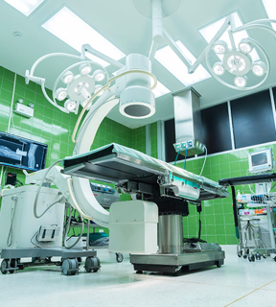
Coordina le ricerche tecnologiche e lo sviluppo di applicazioni e promuove l'utilizzo in altri settori di strumenti, metodi e tecnologie della fisica fondamentale.
L’INFN è un solido riferimento a livello nazionale e internazionale per lo sviluppo dei futuri prototipi e la realizzazione degli odierni acceleratori di particelle.
Questi sono utilizzati, oltre che nelle ricerche di fisica fondamentale, in altri campi di ricerca e della vita economica e sociale.

Slide 21
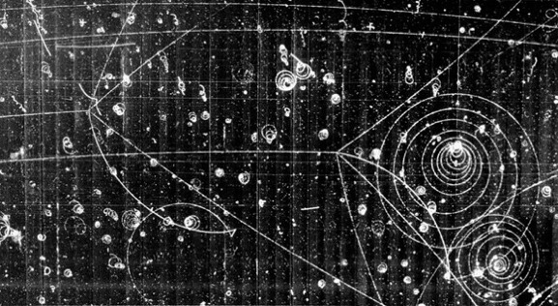

Slide 22

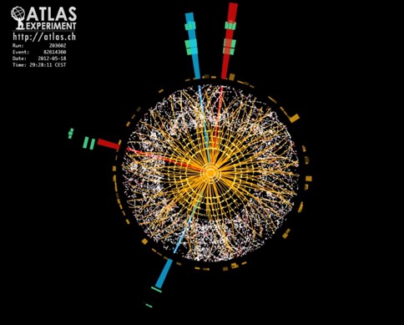

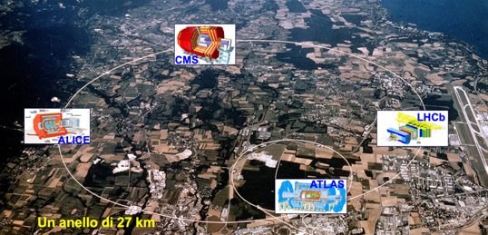

4 LUGLIO 2012
Le Collaborazioni ATLAS e CMS annunciano l’osservazione di una nuova particella prodotta in collisioni protone-protone al Large Hadron Collider del CERN, compatibile con il BOSONE DI HIGGS previsto dal Modello Standard.
Contributo fondamentale dalla Sezione di Roma all’ideazione e costruzione dei rivelatori, alle analisi dati e agli studi teorici
CMS

Slide 23

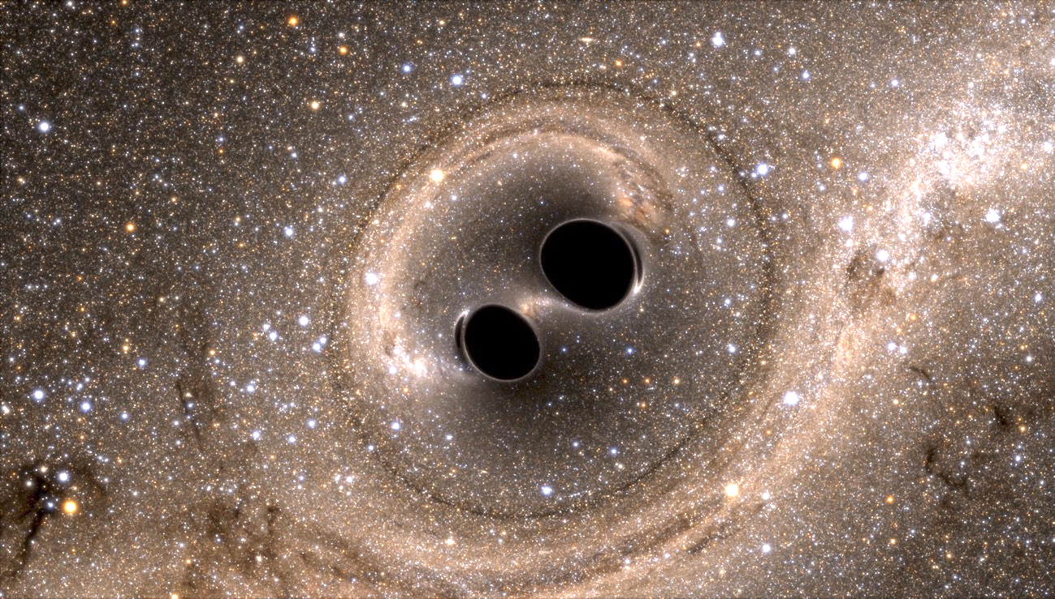
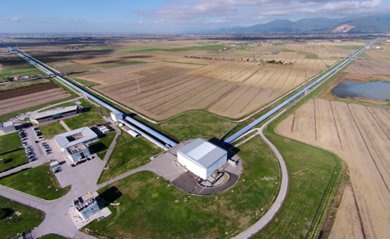
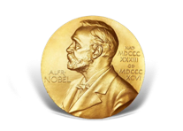
11 FEBBRAIO 2016
La Collaborazione LIGO-Virgo
annuncia la prima osservazione diretta
delle ONDE GRAVITAZIONALI,
previste nel 1916 dalla Teoria
della Relatività Generale di Albert Einstein.
Contributo fondamentale dalla Sezione di Roma
alla ideazione e costruzione dell’interferometro
all’ analisi dati e agli studi teorici.

Slide 24
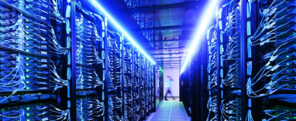
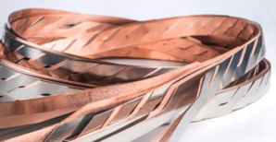

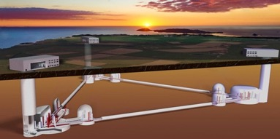
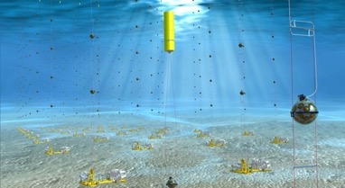
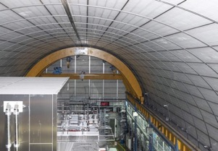
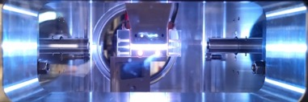

INFN e PNRR
Centro nazionale per «High-performance Computing», Big Data, Quantum Computing (ICSC, Terabit)
Infrastruttura di ricerca sulla superconduttività (IRIS)
Infrastruttura per Einstein Telescope, ricerca di onde gravitazionali (ETIC)
STRUMENTI sempre più complessi
TECNOLOGIE DI FRONTIERA
CONTESTO INTERNAZIONALE
un grande stimolo per giovani
fisici e ingegneri
Rete di telescopi sottomarini per ricerca di neutrini (KM3NeT)
Sviluppo di nuove tecnologie per acceleratori con sorgenti al plasma, EuAPS
Potenziamento dei Laboratori Nazionali del Gran Sasso (LNGS)

Slide 25
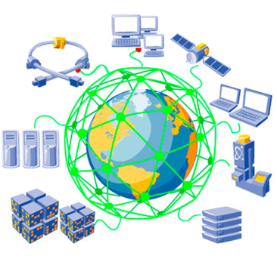
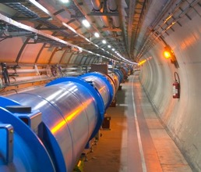
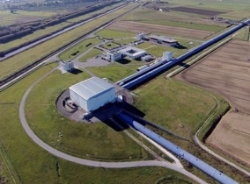

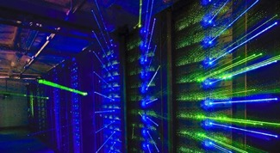

Computing, Machine Learning e Intelligenza artificiale
PETABYTE DI DATI DEGLI ESPERIMENTI
Calcolo distribuito
Centinaia di centri di calcolo
Accesso ai dati per gli scienziati
Centro di Calcolo INFN Roma
HPC: High Perfomance Computing
Machine Learning
Deep neural networks per classificazione di dati sperimentali
Quantum Computing: comprendere quali ricerche potranno beneficiare dell’uso di algoritmi quantistici. In particolare, Quantum Machine Learning
Fisica Applicata (imaging, medicina, beni culturali)
Archiviazione: 2 PB
Elaborazione: 2500 core

Slide 26




